Slide 1

Módulo 26 – Evaluación del sistema de gestión de aeronavegabilidad continua
Curso GSI AIR
Chile - 2019

Slide 2
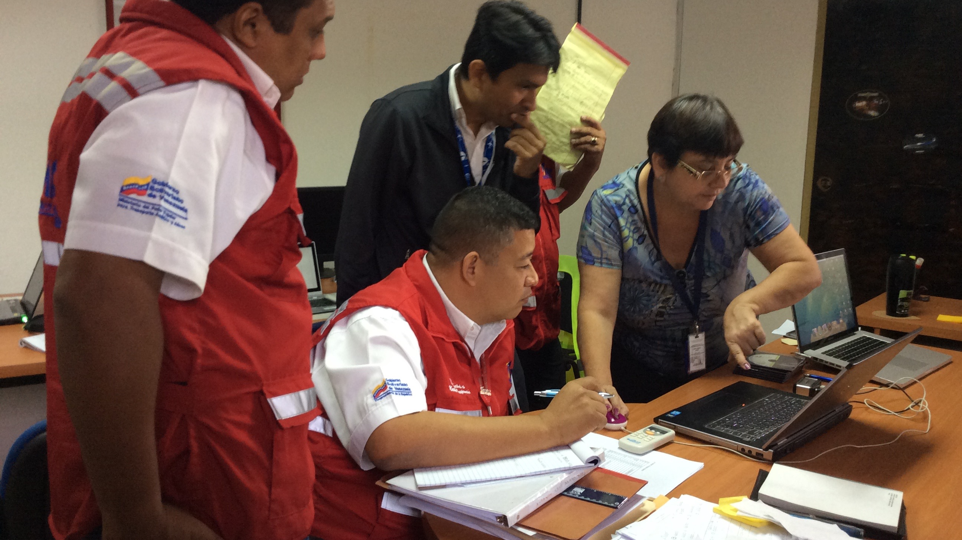
  El objetivo de este módulo es orientar a los participantes en el proceso para evaluar el sistema de gestión de aeronavegabilidad continua de un Explotador, de acuerdo a lo establecido en el LAR 121.1125 y LAR 135.1425

Slide 3
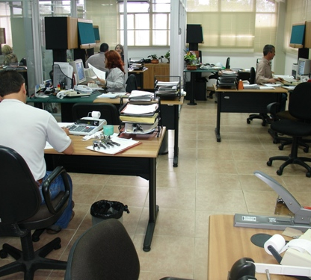
Evaluación del sistema de gestión de aeronavegabilidad continua de un Explotador
El departamento de gestión de aeronavegabilidad continua del explotador de servicios aéreos es el área cuya función y responsabilidad principal es la de mantener la condición de la aeronavegabilidad de las aeronaves que opera, de acuerdo a lo establecido en la Sección LAR 121.1110 o 135.1410, según corresponda.
Notes:
121.1110 Responsabilidad de la aeronavegabilidad
Cada explotador es responsable por asegurarse de:
que cada aeronave y componentes de aeronaves operados se mantengan en condiciones de aeronavegabilidad;
que se corrija cualquier defecto o daño que afecte la aeronavegabilidad de una aeronave o componente de aeronave;
que el mantenimiento sea ejecutado por una organización de mantenimiento aprobada (OMA) de acuerdo al LAR 145;
que se ejecute el mantenimiento a sus aeronaves en conformidad con el correspondiente programa de mantenimiento aprobado por la AAC del Estado de matrícula, el manual de control de mantenimiento (MCM) y/o las instrucciones de aeronavegabilidad continua actualizadas;
el cumplimiento del análisis de la efectividad del programa de mantenimiento aprobado por la AAC del Estado de matrícula;
el cumplimiento de las directrices de aeronavegabilidad aplicables u otros requisitos de aeronavegabilidad establecidos por el Estado de diseño y cualquier otro requisito de aeronavegabilidad continua descrita como obligatorio por la AAC del Estado de matrícula;
obtener y evaluar la información relativa al mantenimiento de la aeronavegabilidad y a las recomendaciones emitidas por el Estado de diseño (boletines de servicio, alertas, etc.); y
la validez y vigencia del certificado de aeronavegabilidad de cada una de sus aeronaves operadas.

Slide 4

  El departamento de gestión de la aeronavegabilidad continua debe estar instalado y conformado por personal competente que conozca a fondo el tipo de operación que realizará el solicitante de un AOC
Notes:
Generalidades.
3.1 El departamento de gestión de aeronavegabilidad continua del solicitante de un AOC es el área cuya función y responsabilidad principal es la de mantener la condición de la aeronavegabilidad de las aeronaves que opera, de acuerdo a lo establecido en la Sección LAR 121.1110 o 135.1410, según corresponda.
3.2 El departamento de gestión de la aeronavegabilidad continua debe estar instalado y conformado por personal competente que conozca a fondo el tipo de operación que realizará el solicitante de un AOC. Es así, que el directivo responsable deberá nombrar al responsable de esta área de acuerdo a lo establecido en la LAR 119.330, así como establecer y controlar la competencia del personal de la misma.

Slide 5

Manual de
Control de
mantenimiento
  El solicitante de un AOC, deberá contar con procedimientos descritos en el manual de control de mantenimiento (MCM), respecto al área de gestión de la aeronavegabilidad continua, a fin asegurar que se determine de manera adecuada qué, cuándo, cómo y por quién será realizado el mantenimiento y que éste se realice de acuerdo a los reglamentos vigentes.
Notes:
Generalidades.
3.3 El departamento de gestión de aeronavegabilidad continua del solicitante de un AOC es el área encargada de llevar de forma detallada y satisfactoria los controles sobre cada aeronave y componente de aeronave del explotador, de conformidad con los requisitos establecidos en el Capítulo I del LAR 121 y en el Capítulo J del LAR 135.
3.4 El solicitante de un AOC, deberá contar con procedimientos descritos en el manual de control de mantenimiento (MCM), respecto al área de gestión de la aeronavegabilidad continua, a fin asegurar que se determine de manera adecuada qué, cuándo, cómo y por quién será realizado el mantenimiento y que éste se realice de acuerdo a los reglamentos vigentes, a fin de garantizar el mantenimiento de la aeronavegabilidad continua de las aeronaves que están siendo operadas por él.

Slide 6
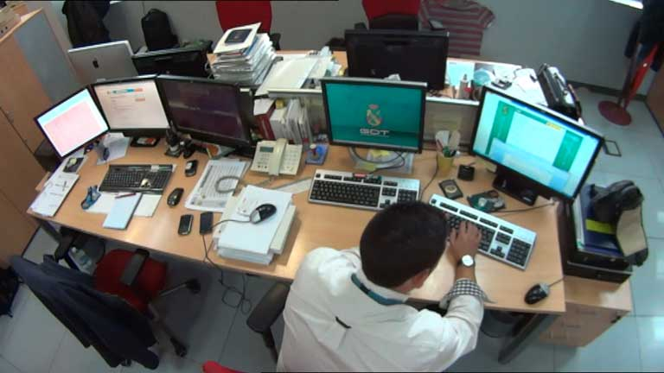
  El área de gestión de la aeronavegabilidad continua del solicitante de un AOC, debe implementarse y desarrollarse sobre la base de sus OpSpecs y a la dimensión y complejidad de sus operaciones, además debe contener como mínimo todos los procedimientos establecidos en las Secciones LAR 121.1110, LAR 121.1125, LAR 135.1410, y LAR 135.1425.
Notes:
Generalidades.
3.5 El área de gestión de la aeronavegabilidad continua del solicitante de un AOC, debe implementarse y desarrollarse sobre la base de sus especificaciones relativas a las operaciones (OpSpecs) y a la dimensión y complejidad de sus operaciones, además debe contener como mínimo todos los procedimientos establecidos en las Secciones LAR 121.1110 (responsabilidad de aeronavegabidad), LAR 121.1125 (gestión de la aeronavegabilidad continua), LAR 135.1410, y LAR 135.1425.
Nota: El solicitante de un AOC no debe olvidar que independientemente de que una OMA LAR 145 realice el mantenimiento de sus aeronaves, él no pierde nunca la responsabilidad de la aeronavegabilidad continua. La no aplicación de alguna tarea en particular, por ejemplo, la no aplicación de una directiva de aeronavegabilidad o el reemplazo de un componente que haya alcanzado la vida limitada, no es responsabilidad primaria de la OMA sino del solicitante de un AOC.

Slide 7

Evaluación del sistema de gestión de aeronavegabilidad continua de un Explotador
El explotador debe contar con un responsable de la aeronavegabilidad continua, con el propósito de velar por el cumplimiento de las responsabilidades inherentes a estos requisitos.
La existencia de esta área se justifica por la variada índole de información que se debe analizar, registrar y programar, para cuyo cometido normalmente se debe contar con una persona o personas competente(s)
Notes:
MAC 121.1125 Gestión de la aeronavegabilidad continuada
(Ver párrafo 121.1125 (a) (1) del LAR 121)
La necesidad de contar con una organización que dé cumplimiento cabal a los requisitos establecidos en el 121.1110 sobre la responsabilidad de la aeronavegabilidad, hace obligatorio contar con un responsable de la aeronavegabilidad continua por parte del explotador, con el propósito de velar por el cumplimiento de las responsabilidades inherentes a estos requisitos. La existencia de esta área se justifica por la variada índole de información que se debe analizar, registrar y programar, para cuyo cometido normalmente se debe contar con una persona o personas competente(s), de acuerdo a la dimensión y complejidad de las operaciones, para la gestión de la aeronavegabilidad continua.
Para este cometido el explotador también podría utilizar los servicios de un tercero, para lo cual se deberían establecer los contratos adecuados que cautelen al explotador en el cumplimiento de los requisitos establecidos en el 121.1110. Esta alternativa no exime al explotador de las responsabilidades establecidas en 121.1110.
El explotador que opere bajo el LAR 121 podrá transferir la función de gestión de la aeronavegabilidad continuada a otra organización (tercero), siempre y cuando la organización cuenta con:
un sistema de gestión de aeronavegabilidad continuada como se establece en 121.1125;
personal competente con capacidad de análisis de información obligatoria de mantenimiento emitida por el Estado de diseño y por la AAC del Estado de matrícula; y
capacidad para elaborar y controlar programas de mantenimiento, capacidad para llevar los registros de la aeronave y para controlar los componentes de aeronaves que deban ser reemplazados por cumplimiento de vida límites y los que tengan que ser reemplazados por que deben ser sometidos a reparación.
Este traspaso de función a una OMA u otra organización no libera al explotador de la responsabilidad de la aeronavegabilidad continuada de sus aeronaves y componentes de aeronave tal como lo establece la Sección 121.1110 “Responsabilidad de aeronavegabilidad”.
Debe existir un contrato entre el explotador y la organización que realice las actividades de gestión de aeronavegabilidad continuada, de manera que queden claramente establecidas las funciones y responsabilidades entre ambas partes.
El explotador debe establecer un procedimiento en el MCM que explique claramente cómo se va a realizar esta importante función, cuando se realiza con una organización externa.
La AAC podrá en cualquier momento verificar y supervisar el cómo está operando esta función entregada a una organización externa.

Slide 8

Evaluación del sistema de gestión de aeronavegabilidad continua de un Explotador
El explotador podría utilizar los servicios de un tercero, para lo cual se deberían establecer los contratos adecuados que cautelen al explotador en el cumplimiento de los requisitos establecidos en el 121.1110. Esta alternativa no exime al explotador de la responsabilidad de la aeronavegabilidad.
Notes:
MAC 121.1125 Gestión de la aeronavegabilidad continuada
(Ver párrafo 121.1125 (a) (1) del LAR 121)
La necesidad de contar con una organización que dé cumplimiento cabal a los requisitos establecidos en el 121.1110 sobre la responsabilidad de la aeronavegabilidad, hace obligatorio contar con un responsable de la aeronavegabilidad continua por parte del explotador, con el propósito de velar por el cumplimiento de las responsabilidades inherentes a estos requisitos. La existencia de esta área se justifica por la variada índole de información que se debe analizar, registrar y programar, para cuyo cometido normalmente se debe contar con una persona o personas competente(s), de acuerdo a la dimensión y complejidad de las operaciones, para la gestión de la aeronavegabilidad continua.
Para este cometido el explotador también podría utilizar los servicios de un tercero, para lo cual se deberían establecer los contratos adecuados que cautelen al explotador en el cumplimiento de los requisitos establecidos en el 121.1110. Esta alternativa no exime al explotador de las responsabilidades establecidas en 121.1110.
El explotador que opere bajo el LAR 121 podrá transferir la función de gestión de la aeronavegabilidad continuada a otra organización (tercero), siempre y cuando la organización cuenta con:
un sistema de gestión de aeronavegabilidad continuada como se establece en 121.1125;
personal competente con capacidad de análisis de información obligatoria de mantenimiento emitida por el Estado de diseño y por la AAC del Estado de matrícula; y
capacidad para elaborar y controlar programas de mantenimiento, capacidad para llevar los registros de la aeronave y para controlar los componentes de aeronaves que deban ser reemplazados por cumplimiento de vida límites y los que tengan que ser reemplazados por que deben ser sometidos a reparación.
Este traspaso de función a una OMA u otra organización no libera al explotador de la responsabilidad de la aeronavegabilidad continuada de sus aeronaves y componentes de aeronave tal como lo establece la Sección 121.1110 “Responsabilidad de aeronavegabilidad”.
Debe existir un contrato entre el explotador y la organización que realice las actividades de gestión de aeronavegabilidad continuada, de manera que queden claramente establecidas las funciones y responsabilidades entre ambas partes.
El explotador debe establecer un procedimiento en el MCM que explique claramente cómo se va a realizar esta importante función, cuando se realiza con una organización externa.
La AAC podrá en cualquier momento verificar y supervisar el cómo está operando esta función entregada a una organización externa.

Slide 9
Condiciones para la delegación
El explotador podrá transferir la función de gestión de la aeronavegabilidad continuada a otra organización (tercero), siempre y cuando la organización cuenta con:
01
Un sistema de gestión de aeronavegabilidad continuada como se establece en LAR correspondiente.
Personal competente con capacidad de análisis de información obligatoria de mantenimiento emitida por el Estado de diseño y por la AAC del Estado de matrícula.
02
Capacidad para elaborar y controlar programas de mantenimiento, llevar los registros de la aeronave y para controlar los componentes de aeronaves que deban ser reemplazados por cumplimiento de vida límites y los que tengan que ser reemplazados por que deben ser sometidos a reparación.
03
Notes:
MAC 121.1125 Gestión de la aeronavegabilidad continuada
(Ver párrafo 121.1125 (a) (1) del LAR 121)
La necesidad de contar con una organización que dé cumplimiento cabal a los requisitos establecidos en el 121.1110 sobre la responsabilidad de la aeronavegabilidad, hace obligatorio contar con un responsable de la aeronavegabilidad continua por parte del explotador, con el propósito de velar por el cumplimiento de las responsabilidades inherentes a estos requisitos. La existencia de esta área se justifica por la variada índole de información que se debe analizar, registrar y programar, para cuyo cometido normalmente se debe contar con una persona o personas competente(s), de acuerdo a la dimensión y complejidad de las operaciones, para la gestión de la aeronavegabilidad continua.
Para este cometido el explotador también podría utilizar los servicios de un tercero, para lo cual se deberían establecer los contratos adecuados que cautelen al explotador en el cumplimiento de los requisitos establecidos en el 121.1110. Esta alternativa no exime al explotador de las responsabilidades establecidas en 121.1110.
El explotador que opere bajo el LAR 121 podrá transferir la función de gestión de la aeronavegabilidad continuada a otra organización (tercero), siempre y cuando la organización cuenta con:
un sistema de gestión de aeronavegabilidad continuada como se establece en 121.1125;
personal competente con capacidad de análisis de información obligatoria de mantenimiento emitida por el Estado de diseño y por la AAC del Estado de matrícula; y
capacidad para elaborar y controlar programas de mantenimiento, capacidad para llevar los registros de la aeronave y para controlar los componentes de aeronaves que deban ser reemplazados por cumplimiento de vida límites y los que tengan que ser reemplazados por que deben ser sometidos a reparación.
Este traspaso de función a una OMA u otra organización no libera al explotador de la responsabilidad de la aeronavegabilidad continuada de sus aeronaves y componentes de aeronave tal como lo establece la Sección 121.1110 “Responsabilidad de aeronavegabilidad”.
Debe existir un contrato entre el explotador y la organización que realice las actividades de gestión de aeronavegabilidad continuada, de manera que queden claramente establecidas las funciones y responsabilidades entre ambas partes.
El explotador debe establecer un procedimiento en el MCM que explique claramente cómo se va a realizar esta importante función, cuando se realiza con una organización externa.
La AAC podrá en cualquier momento verificar y supervisar el cómo está operando esta función entregada a una organización externa.

Slide 10
Evaluación del sistema de gestión de aeronavegabilidad continua de un Explotador
El traspaso de función a una OMA u otra organización no libera al explotador de la responsabilidad de la aeronavegabilidad continuada de sus aeronaves y componentes de aeronave
01
Debe existir un contrato entre el explotador y la organización que realice las actividades de gestión de aeronavegabilidad continuada, de manera que queden claramente establecidas las funciones y responsabilidades entre ambas partes
02
El explotador debe establecer un procedimiento en el MCM que explique claramente cómo se va a realizar esta importante función, cuando se realiza con una organización externa
03
04
La AAC podrá en cualquier momento verificar y supervisar el cómo está operando esta función entregada a una organización externa
Notes:
MAC 121.1125 Gestión de la aeronavegabilidad continuada
(Ver párrafo 121.1125 (a) (1) del LAR 121)
La necesidad de contar con una organización que dé cumplimiento cabal a los requisitos establecidos en el 121.1110 sobre la responsabilidad de la aeronavegabilidad, hace obligatorio contar con un responsable de la aeronavegabilidad continua por parte del explotador, con el propósito de velar por el cumplimiento de las responsabilidades inherentes a estos requisitos. La existencia de esta área se justifica por la variada índole de información que se debe analizar, registrar y programar, para cuyo cometido normalmente se debe contar con una persona o personas competente(s), de acuerdo a la dimensión y complejidad de las operaciones, para la gestión de la aeronavegabilidad continua.
Para este cometido el explotador también podría utilizar los servicios de un tercero, para lo cual se deberían establecer los contratos adecuados que cautelen al explotador en el cumplimiento de los requisitos establecidos en el 121.1110. Esta alternativa no exime al explotador de las responsabilidades establecidas en 121.1110.
El explotador que opere bajo el LAR 121 podrá transferir la función de gestión de la aeronavegabilidad continuada a otra organización (tercero), siempre y cuando la organización cuenta con:
un sistema de gestión de aeronavegabilidad continuada como se establece en 121.1125;
personal competente con capacidad de análisis de información obligatoria de mantenimiento emitida por el Estado de diseño y por la AAC del Estado de matrícula; y
capacidad para elaborar y controlar programas de mantenimiento, capacidad para llevar los registros de la aeronave y para controlar los componentes de aeronaves que deban ser reemplazados por cumplimiento de vida límites y los que tengan que ser reemplazados por que deben ser sometidos a reparación.
Este traspaso de función a una OMA u otra organización no libera al explotador de la responsabilidad de la aeronavegabilidad continuada de sus aeronaves y componentes de aeronave tal como lo establece la Sección 121.1110 “Responsabilidad de aeronavegabilidad”.
Debe existir un contrato entre el explotador y la organización que realice las actividades de gestión de aeronavegabilidad continuada, de manera que queden claramente establecidas las funciones y responsabilidades entre ambas partes.
El explotador debe establecer un procedimiento en el MCM que explique claramente cómo se va a realizar esta importante función, cuando se realiza con una organización externa.
La AAC podrá en cualquier momento verificar y supervisar el cómo está operando esta función entregada a una organización externa.

Slide 11
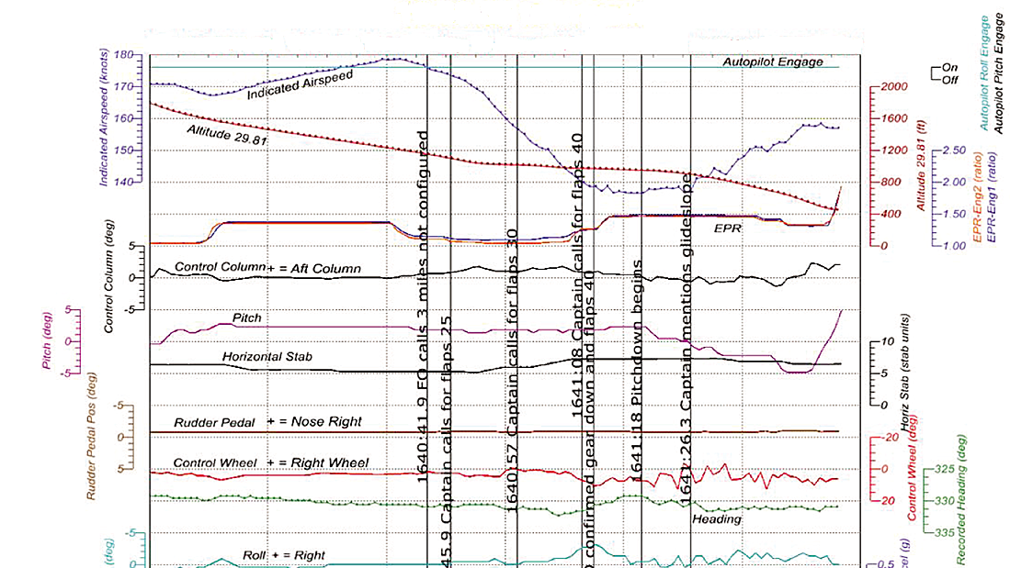
  Para el control y evaluación de la experiencia en mantenimiento y operacional con respecto al mantenimiento de la aeronavegabilidad continua el explotador obtendrá los datos de las mediciones de todos los vuelos y las detecciones de todos los parámetros que hayan sido excedidos para ayudarse en la función de la aeronavegabilidad continua.
Notes:
MEI 121.1125 Gestión de la aeronavegabilidad continuada
(Ver párrafo 121.1125 (a) (2) del LAR 121)
Para el control y evaluación de la experiencia en mantenimiento y operacional con respecto al mantenimiento de la aeronavegabilidad continua el explotador de servicios aéreos obtendrá los datos de las mediciones de todos los vuelos y las detecciones de todos los parámetros que hayan sido excedidos para ayudarse en la función de la aeronavegabilidad continua. Por ejemplo: los programas de vigilancia de los motores verifican el rendimiento de los mismos para determinar la eficiencia operativa y predecir inminentes fallas. Ejemplos de aeronavegabilidad continua utilizados: mediciones de los niveles de empuje del motor y resistencia aerodinámica del fuselaje, aviónica y otros sistemas de la medición del rendimiento, rendimiento de los controles de vuelo, uso de los frenos y los trenes de aterrizaje.
Cuando un explotador de servicios aéreos compruebe la existencia de fallas, casos de mal funcionamiento, defectos y otros sucesos que puedan tener efectos adversos sobre el mantenimiento de la aeronavegabilidad de la aeronave debe transmitir sin demora la organización responsable del diseño de tipo de la aeronave, de acuerdo a la forma y manera que establezca la AAC del Estado de matrícula.
El explotador conocerá la información de fallas, casos de mal funcionamiento, defectos y otros sucesos a través del libro de abordo (registro técnico de vuelo) en donde el piloto deberá registrar este tipo de información. Asimismo, esta información la puede obtener a través de la OMA durante la ejecución de mantenimiento dispuesto por el explotador.
La información del explotador se refiere a la experiencia en las operaciones y en funciones de mantenimiento de la flota. Mientras que la información de la OMA es en relación a la experiencia del mantenimiento de todas las aeronaves diseñadas por la organización responsable del diseño de tipo.

Slide 12
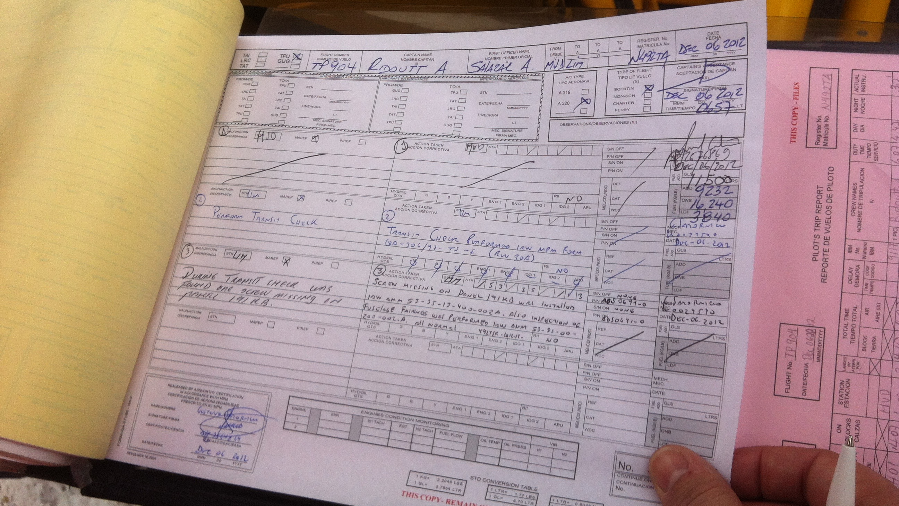
  El explotador conocerá la información de fallas, casos de mal funcionamiento, defectos y otros sucesos a través del libro de abordo (registro técnico de vuelo) en donde el piloto deberá registrar este tipo de información. Asimismo, esta información la puede obtener a través de la OMA durante la ejecución de mantenimiento dispuesto por el explotador.
Notes:
MEI 121.1125 Gestión de la aeronavegabilidad continuada
(Ver párrafo 121.1125 (a) (2) del LAR 121)
Para el control y evaluación de la experiencia en mantenimiento y operacional con respecto al mantenimiento de la aeronavegabilidad continua el explotador de servicios aéreos obtendrá los datos de las mediciones de todos los vuelos y las detecciones de todos los parámetros que hayan sido excedidos para ayudarse en la función de la aeronavegabilidad continua. Por ejemplo: los programas de vigilancia de los motores verifican el rendimiento de los mismos para determinar la eficiencia operativa y predecir inminentes fallas. Ejemplos de aeronavegabilidad continua utilizados: mediciones de los niveles de empuje del motor y resistencia aerodinámica del fuselaje, aviónica y otros sistemas de la medición del rendimiento, rendimiento de los controles de vuelo, uso de los frenos y los trenes de aterrizaje.
Cuando un explotador de servicios aéreos compruebe la existencia de fallas, casos de mal funcionamiento, defectos y otros sucesos que puedan tener efectos adversos sobre el mantenimiento de la aeronavegabilidad de la aeronave debe transmitir sin demora la organización responsable del diseño de tipo de la aeronave, de acuerdo a la forma y manera que establezca la AAC del Estado de matrícula.
El explotador conocerá la información de fallas, casos de mal funcionamiento, defectos y otros sucesos a través del libro de abordo (registro técnico de vuelo) en donde el piloto deberá registrar este tipo de información. Asimismo, esta información la puede obtener a través de la OMA durante la ejecución de mantenimiento dispuesto por el explotador.
La información del explotador se refiere a la experiencia en las operaciones y en funciones de mantenimiento de la flota. Mientras que la información de la OMA es en relación a la experiencia del mantenimiento de todas las aeronaves diseñadas por la organización responsable del diseño de tipo.

Slide 13
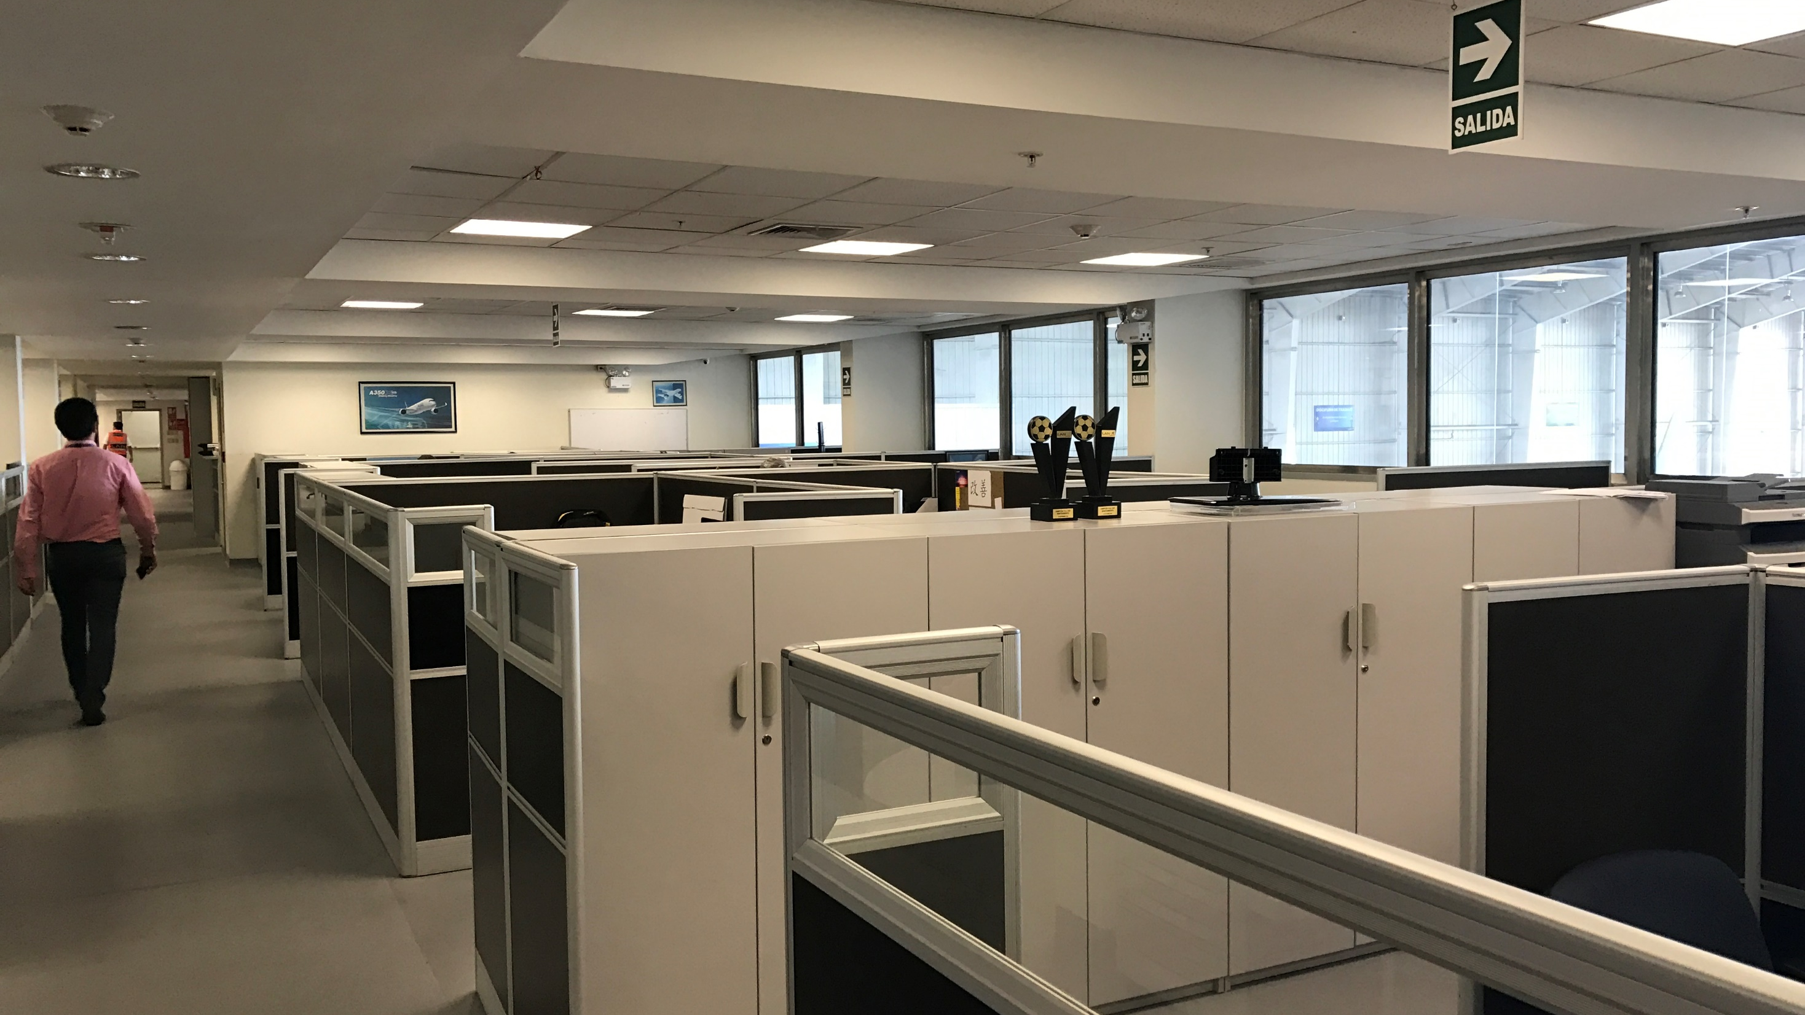
  Una oficina se considera aceptable y adecuada cuando dicha infraestructura permita realizar el trabajo administrativo que le corresponde al departamento de gestión de la aeronavegabilidad en todo tiempo, es decir en turnos diurnos y/o nocturnos, con calor o frio, lluvia o sol, libres de contaminación acústica y ambientales
Notes:
MAC 121.1125 Gestión de la aeronavegabilidad continuada
(Ver párrafo 121.1125 (b) del LAR 121)
Para los efectos de este requisito se considerará una oficina como aceptable y adecuada cuando dicha infraestructura permita realizar el trabajo administrativo que le corresponde a este departamento en todo tiempo, es decir en turnos diurnos y/o nocturnos, con calor o frio, lluvia o sol, libres de contaminación acústica y ambientales. En tanto respecto a los medios, éstos serán considerados suficientes y apropiados en la medida que se cuente con ellos en cantidad y calidad, de manera que se asegure que no se interrumpirá el trabajo de análisis, registro, planificación y programación por causa de su ausencia o mala condición de ellos.
La necesidad de que sea aceptable también se relaciona con que las actividades que realiza este personal requieren una gran concentración como son las de análisis, planificación, registros técnicos o de calidad, las cuales deben ser llevadas a cabo de manera que contribuya a controlar la aeronavegabilidad continuada de las aeronaves. El explotador debe entregar al personal de gestión de la aeronavegabilidad suficiente espacio de manera que cada tarea pueda ser llevada a cabo sin alteración. La acomodación de la oficina debería incluir también una biblioteca técnica adecuada y espacio para consulta de documentos.

Slide 14
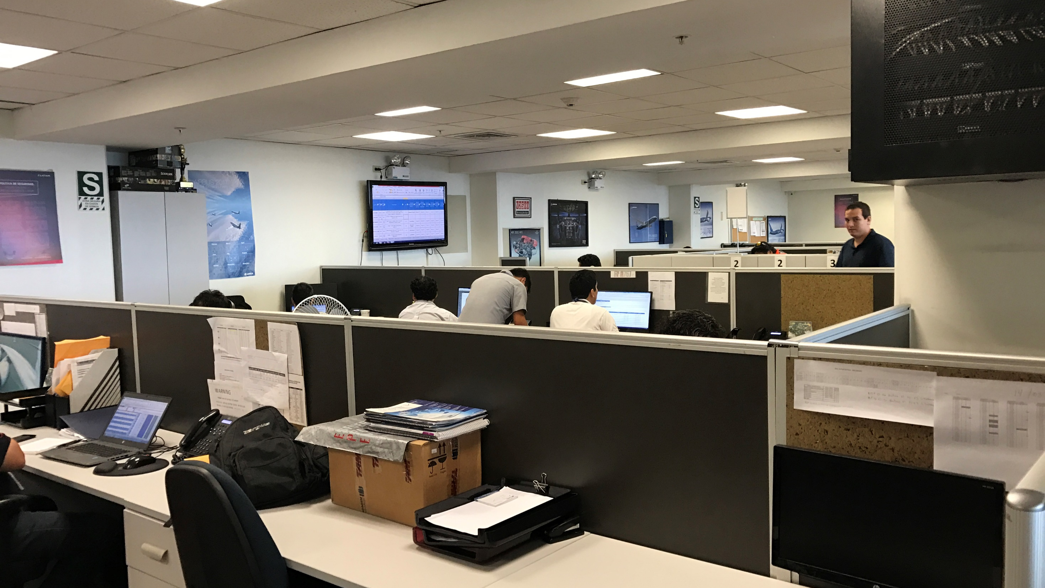
  Los medios de la oficina de aeronavegabilidad continua del explotador serán considerados suficientes y apropiados en la medida que se cuente con ellos en cantidad y calidad, de manera que se asegure que no se interrumpirá el trabajo de análisis, registro, planificación y programación por causa de su ausencia o mala condición de ellos.
Notes:
MAC 121.1125 Gestión de la aeronavegabilidad continuada
(Ver párrafo 121.1125 (b) del LAR 121)
Para los efectos de este requisito se considerará una oficina como aceptable y adecuada cuando dicha infraestructura permita realizar el trabajo administrativo que le corresponde a este departamento en todo tiempo, es decir en turnos diurnos y/o nocturnos, con calor o frio, lluvia o sol, libres de contaminación acústica y ambientales. En tanto respecto a los medios, éstos serán considerados suficientes y apropiados en la medida que se cuente con ellos en cantidad y calidad, de manera que se asegure que no se interrumpirá el trabajo de análisis, registro, planificación y programación por causa de su ausencia o mala condición de ellos.
La necesidad de que sea aceptable también se relaciona con que las actividades que realiza este personal requieren una gran concentración como son las de análisis, planificación, registros técnicos o de calidad, las cuales deben ser llevadas a cabo de manera que contribuya a controlar la aeronavegabilidad continuada de las aeronaves. El explotador debe entregar al personal de gestión de la aeronavegabilidad suficiente espacio de manera que cada tarea pueda ser llevada a cabo sin alteración. La acomodación de la oficina debería incluir también una biblioteca técnica adecuada y espacio para consulta de documentos.

Slide 15

  El director o responsable de mantenimiento debe nombrar para el desarrollo de las operaciones que una persona asuma la responsabilidad del departamento de la de gestión de la aeronavegabilidad continua, y que mantenga informado al responsable de mantenimiento de cualquier situación que sea detectada y que afecte a las condiciones de aeronavegabilidad de las aeronaves.
Notes:
(c) El director o responsable de mantenimiento del explotador debe nombrar a un responsable de la gestión y supervisión de las actividades de la aeronavegabilidad continua.
MAC 121.1125 Gestión de la aeronavegabilidad continuada
(Ver párrafo 121.1125 (c) del LAR 121)
Considerando la importancia que tiene la aeronavegabilidad continua para el normal desarrollo de las operaciones del explotador, se hace imperativo que una persona asuma la responsabilidad del departamento de la de gestión de la aeronavegabilidad continua, y que mantenga informado al responsable de mantenimiento de cualquier situación que sea detectada y que afecte a las condiciones de aeronavegabilidad de las aeronaves.
Nota: Para los efectos de este requisito el responsable de mantenimiento puede tener el título de director de mantenimiento, gerente de mantenimiento, etc. dependerá del explotador el título que asigne a esa posición dentro de la organización del explotador.
Para los efectos de cumplimiento de este requisito la persona que se nombre como responsable de esta gestión necesita contar con ciertas competencias y cualificaciones relacionadas con la gestión de la aeronavegabilidad continua, tales como capacidad de análisis de información técnica, reglamentación aeronáutica, boletines de servicio, directrices de aeronavegabilidad; contar con capacidades para gestionar recursos, capacidades de liderazgo etc. Se recomienda que dicha persona haya tenido experiencia en actividades de control de mantenimiento.
Dependiendo de la dimensión y complejidad de las operaciones del explotador, las funciones de mantenimiento se pueden dividir bajo responsables de área individuales o combinados en la forma que permita lograr el objetivo final que es el control de la aeronavegabilidad continua de las aeronaves y permitir que estas vuelen en forma segura.
Dependiendo del tamaño y dimensión de las operaciones del explotador el director o responsable de mantenimiento puede también ocupar el cargo de responsable del departamento de gestión de la aeronavegabilidad continua.

Slide 16
Responsable de la gestión y supervisión de las actividades de la aeronavegabilidad continua
Capacidad de análisis de información técnica
Capacidad de análisis de la reglamentación aeronáutica
Capacidad de análisis de boletines de servicio
Competencias y calificaciones
Capacidad de análisis de directrices de aeronavegabilidad
Capacidad para gestionar recursos
Capacidad de liderazgo
Experiencia en actividades de control de mantenimiento
Notes:
(c) El director o responsable de mantenimiento del explotador debe nombrar a un responsable de la gestión y supervisión de las actividades de la aeronavegabilidad continua.
MAC 121.1125 Gestión de la aeronavegabilidad continuada
(Ver párrafo 121.1125 (c) del LAR 121)
Considerando la importancia que tiene la aeronavegabilidad continua para el normal desarrollo de las operaciones del explotador, se hace imperativo que una persona asuma la responsabilidad del departamento de la de gestión de la aeronavegabilidad continua, y que mantenga informado al responsable de mantenimiento de cualquier situación que sea detectada y que afecte a las condiciones de aeronavegabilidad de las aeronaves.
Nota: Para los efectos de este requisito el responsable de mantenimiento puede tener el título de director de mantenimiento, gerente de mantenimiento, etc. dependerá del explotador el título que asigne a esa posición dentro de la organización del explotador.
Para los efectos de cumplimiento de este requisito la persona que se nombre como responsable de esta gestión necesita contar con ciertas competencias y cualificaciones relacionadas con la gestión de la aeronavegabilidad continua, tales como capacidad de análisis de información técnica, reglamentación aeronáutica, boletines de servicio, directrices de aeronavegabilidad; contar con capacidades para gestionar recursos, capacidades de liderazgo etc. Se recomienda que dicha persona haya tenido experiencia en actividades de control de mantenimiento.
Dependiendo de la dimensión y complejidad de las operaciones del explotador, las funciones de mantenimiento se pueden dividir bajo responsables de área individuales o combinados en la forma que permita lograr el objetivo final que es el control de la aeronavegabilidad continua de las aeronaves y permitir que estas vuelen en forma segura.
Dependiendo del tamaño y dimensión de las operaciones del explotador el director o responsable de mantenimiento puede también ocupar el cargo de responsable del departamento de gestión de la aeronavegabilidad continua.

Slide 17
Responsable de la gestión y supervisión de las actividades de la aeronavegabilidad continua
Dependiendo de la dimensión y complejidad de las operaciones del explotador:
Las funciones de mantenimiento se pueden dividir bajo responsables de área individuales o combinados en la forma que permita lograr el objetivo final
El director o responsable de mantenimiento puede también ocupar el cargo de responsable del departamento de gestión de la aeronavegabilidad continua
Notes:
(c) El director o responsable de mantenimiento del explotador debe nombrar a un responsable de la gestión y supervisión de las actividades de la aeronavegabilidad continua.
MAC 121.1125 Gestión de la aeronavegabilidad continuada
(Ver párrafo 121.1125 (c) del LAR 121)
Considerando la importancia que tiene la aeronavegabilidad continua para el normal desarrollo de las operaciones del explotador, se hace imperativo que una persona asuma la responsabilidad del departamento de la de gestión de la aeronavegabilidad continua, y que mantenga informado al responsable de mantenimiento de cualquier situación que sea detectada y que afecte a las condiciones de aeronavegabilidad de las aeronaves.
Nota: Para los efectos de este requisito el responsable de mantenimiento puede tener el título de director de mantenimiento, gerente de mantenimiento, etc. dependerá del explotador el título que asigne a esa posición dentro de la organización del explotador.
Para los efectos de cumplimiento de este requisito la persona que se nombre como responsable de esta gestión necesita contar con ciertas competencias y cualificaciones relacionadas con la gestión de la aeronavegabilidad continua, tales como capacidad de análisis de información técnica, reglamentación aeronáutica, boletines de servicio, directrices de aeronavegabilidad; contar con capacidades para gestionar recursos, capacidades de liderazgo etc. Se recomienda que dicha persona haya tenido experiencia en actividades de control de mantenimiento.
Dependiendo de la dimensión y complejidad de las operaciones del explotador, las funciones de mantenimiento se pueden dividir bajo responsables de área individuales o combinados en la forma que permita lograr el objetivo final que es el control de la aeronavegabilidad continua de las aeronaves y permitir que estas vuelen en forma segura.
Dependiendo del tamaño y dimensión de las operaciones del explotador el director o responsable de mantenimiento puede también ocupar el cargo de responsable del departamento de gestión de la aeronavegabilidad continua.

Slide 18

  Suficiente personal y calificaciones necesarias va a depender de las tareas a realizar y de la dimensión y complejidad de la operación (cantidad de aeronaves y tipos de aeronaves, complejidad de las aeronaves y su antigüedad), cantidad y ubicaciones de las instalaciones de mantenimiento y la cantidad y complejidad de la contratación de mantenimiento.
Notes:
MEI 121.1125 Gestión de la aeronavegabilidad continuada
(Ver párrafo 121.1125 (d) del LAR 121)
Suficiente personal y calificaciones necesarias va a depender de las tareas a realizar y de la dimensión y complejidad de la operación (cantidad de aeronaves y tipos de aeronaves, complejidad de las aeronaves y su antigüedad), cantidad y ubicaciones de las instalaciones de mantenimiento y la cantidad y complejidad de la contratación de mantenimiento. En consecuencia, la cantidad de personas que se necesita, y sus calificaciones, puede diferir mucho entre un explotador y otro y no es factible una fórmula simple que cubra toda la variedad de posibilidades. Sin embargo el explotador debe velar por que las tareas de gestión de aeronavegabilidad se cumplan en forma satisfactoria.
MAC 121.1125 Gestión de la aeronavegabilidad continuada
(Ver párrafo 121.1125 (d) del LAR 121)
Para estos efectos se considerará suficiente personal cuando se pueda cumplir con las responsabilidades establecidas en 121.1110 oportunamente para todas las aeronaves, de manera que los registros se mantengan al día.
Se estima que para mantener en forma eficiente el cumplimiento de los requisitos de responsabilidad del explotador, es una buena práctica contar con personal que pueda realizar las diferentes actividades asignadas al área de gestión de la aeronavegabilidad, como por ejemplo: personas para el análisis de la documentación, otros que pueda digitar los registros, otros para realizar la programación y así para cada una de las actividades que son inherentes a mantener la aeronavegabilidad continua, dependiendo de la de la dimensión y complejidad de las operaciones del explotador.
El explotador debe considerar, dependiendo de la dimensión y complejidad de las operaciones, contar con un representante del explotador en la OMA que realice el mantenimiento, con el propósito de tener un grado de control sobre el mantenimiento que se ejecuta.
El explotador debe:
hacer un análisis de las tareas a realizar,
la manera en la que se propone dividir o combinar estas tareas, e
indicar cómo piensa asignar responsabilidades y establecer la cantidad de hombre/hora y las calificaciones necesarias para desempeñar las tareas.
Este análisis debe ser actualizado cuando hay cambios significativos en los aspectos relacionados con la cantidad de personas que se necesitan y sus calificaciones.

Slide 19

  El responsable de la gestión de la aeronavegabilidad continua del explotador debe definir y controlar la competencia de su personal.
Notes:
El responsable de la gestión de la aeronavegabilidad continua del explotador debe definir y controlar la competencia de su personal.
MEI 121.1125 Gestión de la aeronavegabilidad continuada
(Ver párrafo 121.1125 (e) del LAR 121)
Competencias:
1. son características permanentes de la persona;
2. se ponen de manifiesto cuando se ejecuta una tarea o se realiza un trabajo;
3. están relacionadas con la ejecución exitosa en una actividad, sea laboral o de otra índole;
4. tienen una relación causal con el rendimiento laboral, es decir, no están solamente asociadas con el éxito, sino que se asume que realmente lo causan; y
pueden ser generalizables a más de una actividad.
b. Una competencia es lo que hace que la persona sea “capaz” para realizar un trabajo o una actividad y sea exitoso en la misma, lo que puede significar la conjunción de conocimientos, habilidades, disposiciones y conductas específicas. Si falla alguno de estos aspectos, y el mismo se requiere para lograr algo, ya no se es "competente".
MAC 121.1125 Gestión de la aeronavegabilidad continuada
(Ver párrafo 121.1125 (e) del LAR 121)
La responsabilidad de definir y controlar la competencia del personal que desempeñará sus funciones en el departamento de gestión de la aeronavegabilidad continua, recae directamente en el responsable de dicho departamento y deberá considerar las habilidades, el conocimiento, la aptitud y la experiencia que dicho personal posea en la ejecución de cada una de las tareas que dicho departamento debe cumplir.
Es deseable que posean un conocimiento del ámbito aeronáutico, sin que ello sea estrictamente necesario ni imprescindible.
Es también responsabilidad del responsable de departamento de gestión de la aeronavegabilidad continua controlar que su personal mantenga la competencia requerida o alcance otras competencias que sea necesario implementar a futuro, para el desarrollo eficiente de las tareas dicho departamento.
El personal que se desempeñe en esta área debe conocer en detalle los procedimientos establecidos en el manual de control de mantenimiento de la empresa.

Slide 20
Competencias
Es lo que hace que la persona sea “capaz” para realizar un trabajo o una actividad y sea exitoso en la misma, lo que puede significar la conjunción de conocimientos, habilidades, disposiciones y conductas específicas. Si falla alguno de estos aspectos, y el mismo se requiere para lograr algo, ya no se es "competente".
Son características permanentes de la persona
01
Se ponen de manifiesto cuando se ejecuta una tarea o se realiza un trabajo
02
Están relacionadas con la ejecución exitosa en una actividad, sea laboral o de otra índole.
03
Tienen una relación causal con el rendimiento laboral
04
Pueden ser generalizables a más de una actividad.
05

Slide 21

  El explotador debe tener un sistema para analizar la efectividad del programa de mantenimiento, con respecto a los repuestos, defectos establecidos, malos funcionamientos y daños, y para revisar el programa de mantenimiento a consecuencia de lo mencionado.
Notes:
El explotador a través de su departamento de gestión de la aeronavegabilidad continua debe:
definir y supervisar la efectividad de un programa de mantenimiento para cada aeronave;
MAC 121.1125 Gestión de la aeronavegabilidad continuada
(Ver párrafo 121.1125 (f) (1) del LAR 121)
El explotador debe tener un sistema para analizar la efectividad del programa de mantenimiento, con respecto a los repuestos, defectos establecidos, malos funcionamientos y daños, y para revisar el programa de mantenimiento a consecuencia de lo mencionado.

Slide 22
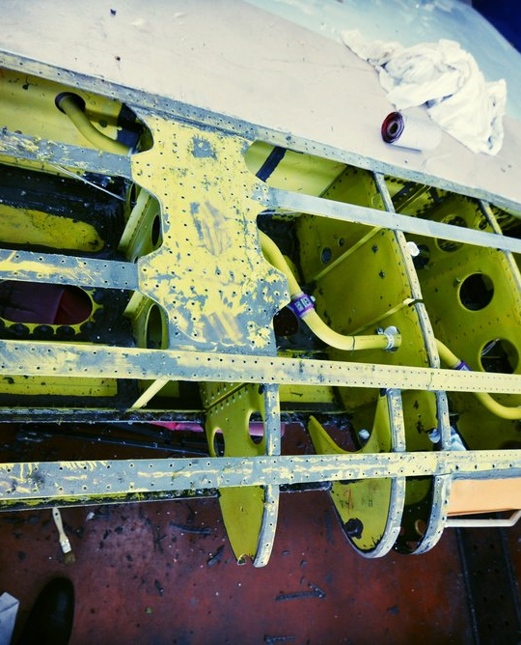
Evaluación del sistema de gestión de aeronavegabilidad continua de un Explotador
Las modificaciones o reparaciones deben ser realizadas utilizando:
datos aprobados por la AAC del estado de matrícula, cuando es el Estado de diseño; o
datos emitidos por la organización de diseño y aprobados por el Estado de matrícula previa aprobación por el Estado de diseño cuando el Estado de matrícula no tiene esa competencia; o
datos contenidos en las especificaciones de certificación referenciadas en el LAR 21, Capítulo N.
Notes:
El explotador a través de su departamento de gestión de la aeronavegabilidad continua debe:
garantizar que las modificaciones y reparaciones mayores sean realizadas de acuerdo a los datos aprobados por el Estado de matrícula;
MAC 121.1125 Gestión de la aeronavegabilidad continuada
(Ver párrafo 121.1125 (f) (2) del LAR 121)
Las modificaciones o reparaciones deben ser realizadas utilizando:
datos aprobados por la AAC del estado de matrícula; o
datos aprobados por la organización de diseño; o
datos contenidos en las especificaciones de certificación referenciadas en el LAR 21, Capítulo N.

Slide 23
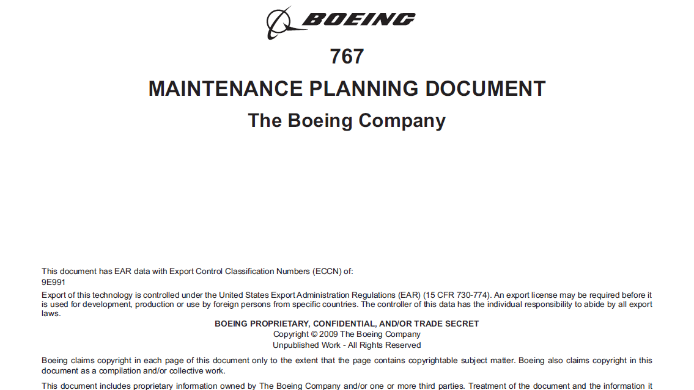
  El programa de mantenimiento de un explotador normalmente se basa en informe de la junta de revisión de mantenimiento (MRB), el documento de planificación de mantenimiento (MPD), los capítulos correspondientes del manual de mantenimiento o cualquier otro dato de mantenimiento que contiene información sobre la programación.
Notes:
El explotador a través de su departamento de gestión de la aeronavegabilidad continua debe:
garantizar que todo el mantenimiento sea llevado a cabo de acuerdo con el programa de mantenimiento aprobado;
MAC 121.1125 Gestión de la aeronavegabilidad continuada
(Ver párrafo 121.1125 (f) (3) del LAR 121)
El programa de mantenimiento de un explotador normalmente se basa en informe de la junta de revisión de mantenimiento (MRB), el documento de planificación de mantenimiento (MPD), los capítulos correspondientes del manual de mantenimiento o cualquier otro dato de mantenimiento que contiene información sobre la programación. Por otra parte, el programa de mantenimiento del explotador debe tomar en cuenta cualquier dato de mantenimiento que contiene información sobre la programación para el mantenimiento de los componentes.
Las instrucciones emitidas por la AAC pueden abarcar todos los tipos de instrucciones, desde una tarea específica para una aeronave en particular a fin de completar los programas de mantenimiento recomendados para ciertos tipos de aeronaves que pueden ser utilizados por el explotador directamente. Estas instrucciones pueden ser emitidas por la AAC en los siguientes casos:
en ausencia de recomendaciones específicas del poseedor del certificado de tipo (TC);
para proporcionar instrucciones alternas descritas en el literal (a) de este MAC, con el objetivo de proveer flexibilidad al explotador.
Cuando un tipo de aeronave está siendo sometida al proceso establecido en el informe MRB, el explotador debe normalmente desarrollar el programa de mantenimiento del explotador inicial basándose en el informe MRB.
Cuando una aeronave es mantenida de acuerdo a un programa de mantenimiento basado en el proceso del informe MRB, cualquier programa asociado para la vigilancia continua de la confiabilidad, o monitoreo de la salud de la aeronave debe ser considerado como parte del programa de mantenimiento.
Los programas de mantenimiento para los tipos de aeronaves sujetas al proceso de informe MRB deben contener la identificación de la referencia cruzada a las tareas del informe MRB de tal manera que siempre sea posible relacionar estas tareas con el programa de mantenimiento aprobado. Esto no impide que el programa de mantenimiento pueda ser desarrollado basado en la experiencia del servicio hasta más allá de las recomendaciones del informe MRB pero debe establecerse la relación con esas recomendaciones.
Algunos programas de mantenimiento aprobados no fueron desarrollados a partir de los procesos MRB utilizando programas de confiabilidad. Tales programas deben ser considerados como una parte del programa de mantenimiento aprobado.
Instrucciones alternativas o complementarias a las instrucciones emitidas por la AAC o las instrucciones de aeronavegabilidad continua emitidas por el poseedor del TC, STC, autorización de orden técnica (OTE), aprobación del diseño de una reparación. Incluyendo las especificaciones de certificación, propuestas por el explotador pueden incluir, pero no se limitan a lo siguiente:
Escalamiento de los intervalos para ciertas tareas basados en datos de confiabilidad u otra información de soporte. El programa de mantenimiento debe establecer el programa de escalamiento. El escalamiento de las tareas de mantenimiento es aprobado directamente por la AAC, excepto las limitaciones de aeronavegabilidad (ALIs), las cuales son aprobadas por la AAC del Estado de diseño.
Intervalos más restrictivos que los propuestos por el poseedor del TC como resultado de datos de confiabilidad o debido a un ambiente operacional más restrictivo.
Tareas adicionales a discreción del explotador.

Slide 24
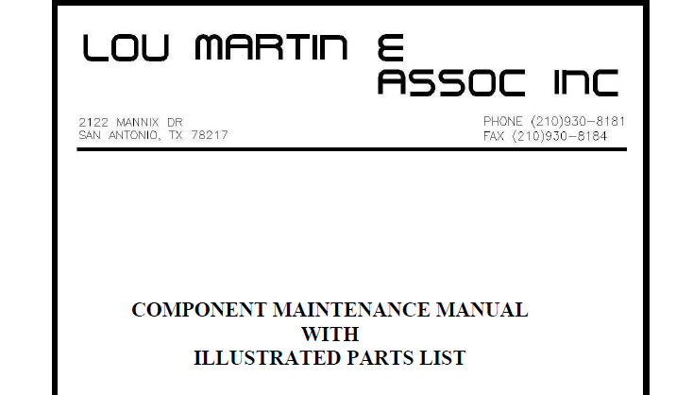
  El programa de mantenimiento del explotador debe tomar en cuenta cualquier dato de mantenimiento que contiene información sobre la programación para el mantenimiento de los componentes.
Notes:
El explotador a través de su departamento de gestión de la aeronavegabilidad continua debe:
garantizar que todo el mantenimiento sea llevado a cabo de acuerdo con el programa de mantenimiento aprobado;
MAC 121.1125 Gestión de la aeronavegabilidad continuada
(Ver párrafo 121.1125 (f) (3) del LAR 121)
El programa de mantenimiento de un explotador normalmente se basa en informe de la junta de revisión de mantenimiento (MRB), el documento de planificación de mantenimiento (MPD), los capítulos correspondientes del manual de mantenimiento o cualquier otro dato de mantenimiento que contiene información sobre la programación. Por otra parte, el programa de mantenimiento del explotador debe tomar en cuenta cualquier dato de mantenimiento que contiene información sobre la programación para el mantenimiento de los componentes.
Las instrucciones emitidas por la AAC pueden abarcar todos los tipos de instrucciones, desde una tarea específica para una aeronave en particular a fin de completar los programas de mantenimiento recomendados para ciertos tipos de aeronaves que pueden ser utilizados por el explotador directamente. Estas instrucciones pueden ser emitidas por la AAC en los siguientes casos:
en ausencia de recomendaciones específicas del poseedor del certificado de tipo (TC);
para proporcionar instrucciones alternas descritas en el literal (a) de este MAC, con el objetivo de proveer flexibilidad al explotador.
Cuando un tipo de aeronave está siendo sometida al proceso establecido en el informe MRB, el explotador debe normalmente desarrollar el programa de mantenimiento del explotador inicial basándose en el informe MRB.
Cuando una aeronave es mantenida de acuerdo a un programa de mantenimiento basado en el proceso del informe MRB, cualquier programa asociado para la vigilancia continua de la confiabilidad, o monitoreo de la salud de la aeronave debe ser considerado como parte del programa de mantenimiento.
Los programas de mantenimiento para los tipos de aeronaves sujetas al proceso de informe MRB deben contener la identificación de la referencia cruzada a las tareas del informe MRB de tal manera que siempre sea posible relacionar estas tareas con el programa de mantenimiento aprobado. Esto no impide que el programa de mantenimiento pueda ser desarrollado basado en la experiencia del servicio hasta más allá de las recomendaciones del informe MRB pero debe establecerse la relación con esas recomendaciones.
Algunos programas de mantenimiento aprobados no fueron desarrollados a partir de los procesos MRB utilizando programas de confiabilidad. Tales programas deben ser considerados como una parte del programa de mantenimiento aprobado.
Instrucciones alternativas o complementarias a las instrucciones emitidas por la AAC o las instrucciones de aeronavegabilidad continua emitidas por el poseedor del TC, STC, autorización de orden técnica (OTE), aprobación del diseño de una reparación. Incluyendo las especificaciones de certificación, propuestas por el explotador pueden incluir, pero no se limitan a lo siguiente:
Escalamiento de los intervalos para ciertas tareas basados en datos de confiabilidad u otra información de soporte. El programa de mantenimiento debe establecer el programa de escalamiento. El escalamiento de las tareas de mantenimiento es aprobado directamente por la AAC, excepto las limitaciones de aeronavegabilidad (ALIs), las cuales son aprobadas por la AAC del Estado de diseño.
Intervalos más restrictivos que los propuestos por el poseedor del TC como resultado de datos de confiabilidad o debido a un ambiente operacional más restrictivo.
Tareas adicionales a discreción del explotador.

Slide 25
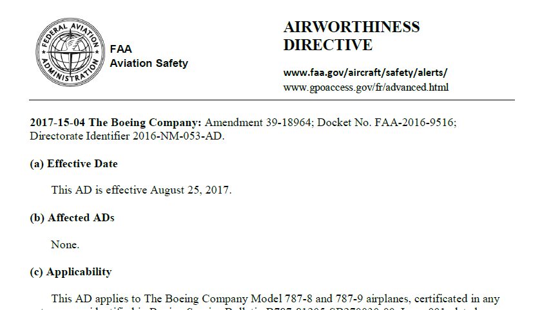
Las directrices de aeronavegabilidad son obligatorias de cumplir y ello lo dispone el reglamento LAR 39 y, además, las normas de operación y las normas de mantenimiento
  Las directrices de aeronavegabilidad constituyen la forma como la autoridad aeronáutica del Estado de diseño y la del Estado de matrícula, eventualmente corrigen y actualizan el diseño de tipo para quitarle una condición insegura aparecida durante la experiencia de operación de la aeronave o producto, por lo que pasan a ser requisitos de aeronavegabilidad.
Notes:
El explotador a través de su departamento de gestión de la aeronavegabilidad continua debe:
garantizar que se cumplan todas las directrices de aeronavegabilidad que sean aplicables a sus aeronaves y componentes de aeronaves emitidas por el Estado de diseño y/o de matrícula, evaluando la información recibida y tomando las medidas necesarias para su cumplimiento;
MEI 135.1425 Gestión de la aeronavegabilidad continuada
(Ver párrafo 135.1425 (f) (4) del LAR 135)
Las directrices de aeronavegabilidad constituyen la forma como la autoridad aeronáutica del Estado de diseño y la del Estado de matrícula, eventualmente corrigen y actualizan el diseño de tipo para quitarle una condición insegura aparecida durante la experiencia de operación de la aeronave o producto, por lo que pasan a ser requisitos de aeronavegabilidad. Consecuentemente son obligatorias de cumplir y ello lo dispone el reglamento LAR 39 y, además, las normas de operación y las normas de mantenimiento.
Un AD o una DA (si es desarrollada por el Estado de matrícula) pueden ser emitidas en cualquier momento para ser efectivas a partir de una determinada fecha, con disposiciones para ser cumplidas por una sola vez o en forma repetitiva.
El explotador de la aeronave debe estar atento a cuando sean emitidas, ya que es de su responsabilidad hacer que se cumplan por una OMA habilitada para efectuar el mantenimiento del modelo de aeronave, y exigir de la OMA el correspondiente registro y conformidad en la bitácora de mantenimiento de la aeronave. Pero, sin perjuicio de esa responsabilidad del propietario, es señal de buen servicio que la OMA que atienda regularmente una aeronave informe y asesore al propietario en estas materias, sobretodo en la interpretación de las disposiciones de los AD o DA, que son técnicas y suelen tener alguna complicación en su interpretación. Con todo, la OMA está obligada a informar al propietario de la existencia y necesidad de aplicar un AD o DA, cuando reciba la aeronave para algún trabajo de mantenimiento o en cuanto lo detecte durante la realización del trabajo, siempre que tal AD o DA tenga relación con ese trabajo o afecte a la zona que se intervenga. En esta situación, la OMA no podría terminar el trabajo y emitir la conformidad de mantenimiento sin aplicar el AD o DA, previo acuerdo con el propietario.
Pero,... ¿dónde encontramos los AD y DA aplicables?... Los AD los debemos buscar en el sitio web de la autoridad del Estado de Diseño, ya sean aplicables al modelo de aeronave, de motor, de hélice o a un componente instalado, y las DA en el sitio web de la AAC del Estado de matrícula, pudiendo estas afectar también a modelos de aeronave, de motor, de hélice o a un componente. Puede ser necesario revisar los AD publicados por más de una autoridad de Estado de Diseño, si la aeronave es de un origen distinto al de sus motores, hélices y/o componentes. Llegar a la conclusión de que un AD o DA no aplica, puede ser más de cuidado que llegar a que sí aplica.
MAC 135.1425 Gestión de la aeronavegabilidad continuada
(Ver párrafo 135.1425 (f) (4) del LAR 135)
La función primaria de la seguridad operacional de un explotador es la corrección de condiciones inseguras encontradas en la aeronave, motor de aeronave, hélice, equipamiento o instrumento o cuando tales condiciones inseguras están en desarrollo en otros productos aeronáuticos del mismo diseño. Las condiciones inseguras pueden ser debido a deficiencias de diseño, defectos de fabricación, deficientes programas de mantenimiento u otras causas.
Uno de los más comunes medios de información de aeronavegabilidad continua obligatoria (MCAI) utilizado por los Estados es la directriz de aeronavegabilidad (AD).
Los ADs generalmente se dividen en dos categorías
Aquellas de una naturaleza urgente que requieren cumplimiento inmediato tras su recepción; y
Aquellas de naturaleza menos urgente que requieren cumplimiento dentro de un periodo relativamente largo.
El contenido de los ADs incluye el tipo de aeronave, motor, hélice, equipamiento o instrumento, modelo y número de serie afectados. También incluye el periodo de tiempo de cumplimiento, descripción de la dificultad experimentada y la acción correctiva necesaria.
Un gran número de Estados operan aeronaves que han sido fabricadas o certificadas en otro Estado. Con el fin de mantener tales aeronaves en un nivel de aeronavegabilidad equivalente a la alcanzada en la certificación de tipo, el Estado en el que la aeronave está actualmente matriculada obtendrá periódicamente toda la información, particularmente las ADs emitidos por la AAC de certificación de tipo, por la organización de diseño de tipo o en raras ocasiones por la AAC de aeronavegabilidad de algún otro Estado en el cual el mismo tipo de aeronave esta matriculada, especialmente cuando dicha información se refiere al mantenimiento de la aeronavegabilidad y la prevención de efectos recurrentes en la aeronave y sus componentes y equipos. El Estado que recibe la información del Estado de diseño, puede adoptar la información directamente o evaluar la información y tomar la acción apropiada (mediante carta, circular o documento en donde la AAC haga referencia a la AC emitida por el Estado de diseño).
Por lo tanto es necesario que cada Estado reciba toda la información de aeronavegabilidad continua relacionada a las aeronaves que hayan recibido matriculas de dicho Estado, no importa que Estado origina la información. Este igualmente es necesario, facilitará las medidas correctivas coordinadas, para que el Estado de diseño reciba la información de aeronavegabilidad continua originada por otro Estado en relación con las aeronaves que tiene certificadas. Algunos Estados, junto con las organizaciones comerciales, proveen información sobre las ADs vía internet.
El explotador de la aeronave, de acuerdo a lo indicado en el certificado de matrícula, solo utilizará sus aviones, o permitirá su utilización por otros usuarios, cuando la aeronave se encuentre en cumplimiento con las ADs actualizadas. Si el explotador de la aeronave arrienda la aeronave o permite a otra entidad su mantenimiento, el propietario deberá adoptar medidas eficaces para asegurar el cumplimiento de las ADs. El explotador de la aeronave no puede asumir que otros se harán cargo de la responsabilidad de aeronavegabilidad de forma automática. La situación podría requerir un acuerdo por escrito, o uno verbal, dependiendo de las circunstancias. Debe haber un procedimiento claro en relación a quien tomará la acción de respuesta necesaria a la directriz de aeronavegabilidad.
La forma en que el explotador cumple con la AD emitido por el Estado de matrícula depende de las disposiciones necesarias bajo las cuales el explotador ha arrendado, fletado o adquirido el control de la aeronave. El propietario podrá llevar a cabo todas las acciones que se deriven de la AD o acordar con el explotador para llevar a cabo todas esas acciones.
El explotador determinará de qué forma se mantendrá informado sobre los ADs. Sin embargo, el explotador debe asegurarse que la AD ha sido implementada en la forma prescrita y abstenerse de incurrir en vuelos contrarios a las previsiones de la AD aplicable.
La responsabilidad del personal de aeronavegabilidad continua u organización de mantenimiento que el cumplimiento de los AD debe quedar claramente establecido y entendido. Algunos explotadores pueden tener la impresión de que cuando envían sus aeronaves a mantenimiento, o a una inspección progresiva, el personal de certificación de la OMA rutinariamente se asegurará que las AD afectadas a esa fecha serán cumplidas antes de firmar la certificación de conformidad. El personal de certificación de la OMA solo son responsables por el trabajo que haya sido contratado o que haya sido solicitado por el explotador.

Slide 26
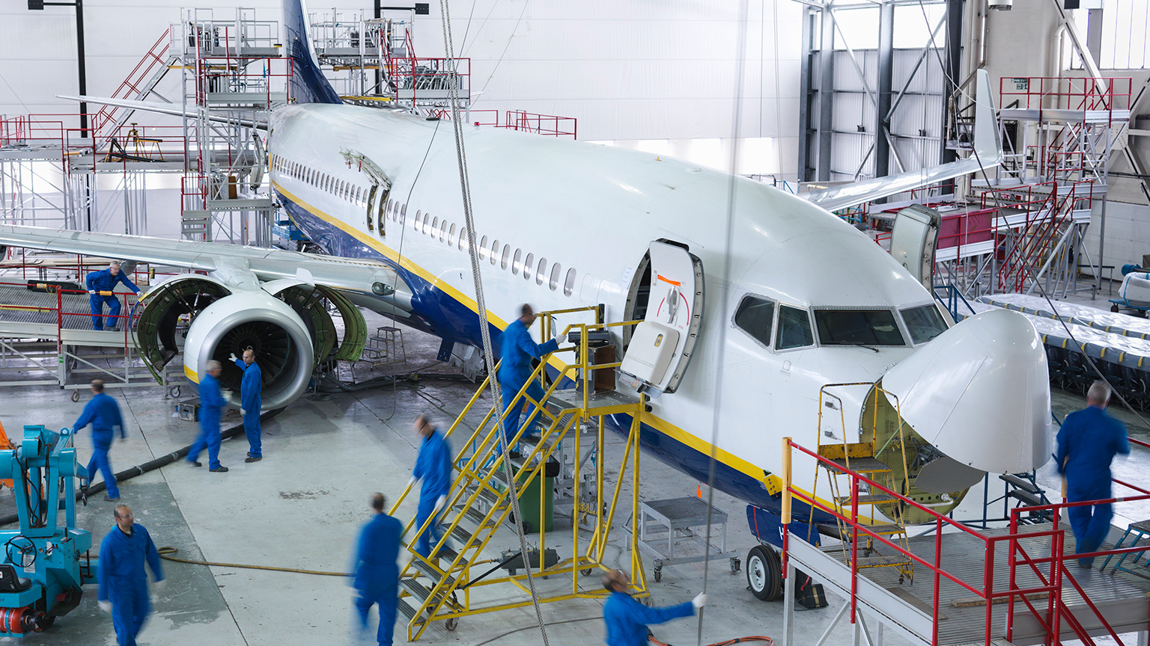
  El explotador debe garantizar que todos los defectos descubiertos durante el mantenimiento programado o que se hayan notificado sean corregidos por una organización de mantenimiento debidamente aprobada y habilitada según el LAR 145 para el servicio requerido
Notes:
El explotador a través de su departamento de gestión de la aeronavegabilidad continua debe:
garantizar que todos los defectos descubiertos durante el mantenimiento programado o que se hayan notificado sean corregidos por una organización de mantenimiento debidamente aprobada y habilitada según el LAR 145 para el servicio requerido;

Slide 27
Evaluación del sistema de la gestión de la aeronavegabilidad continua
Controlar el cumplimiento del programa de mantenimiento
01
Controlar el remplazo de componentes de aeronaves con vida limitada
02
Controlar y conservar todos los registros de mantenimiento de las aeronaves
03
Asegurarse de que la declaración de masa y centrado refleja el estado actual de la aeronave
04
Mantener y utilizar los datos de mantenimiento actuales que sean aplicables
05
Notes:
El explotador a través de su departamento de gestión de la aeronavegabilidad continua debe:
controlar el cumplimiento del programa de mantenimiento;
controlar el remplazo de componentes de aeronaves con vida limitada;
controlar y conservar todos los registros de mantenimiento de las aeronaves;
asegurarse de que la declaración de masa y centrado refleja el estado actual de la aeronave; y
mantener y utilizar los datos de mantenimiento actuales que sean aplicables, para la realización de tareas de gestión de la aeronavegabilidad continua.

Slide 28
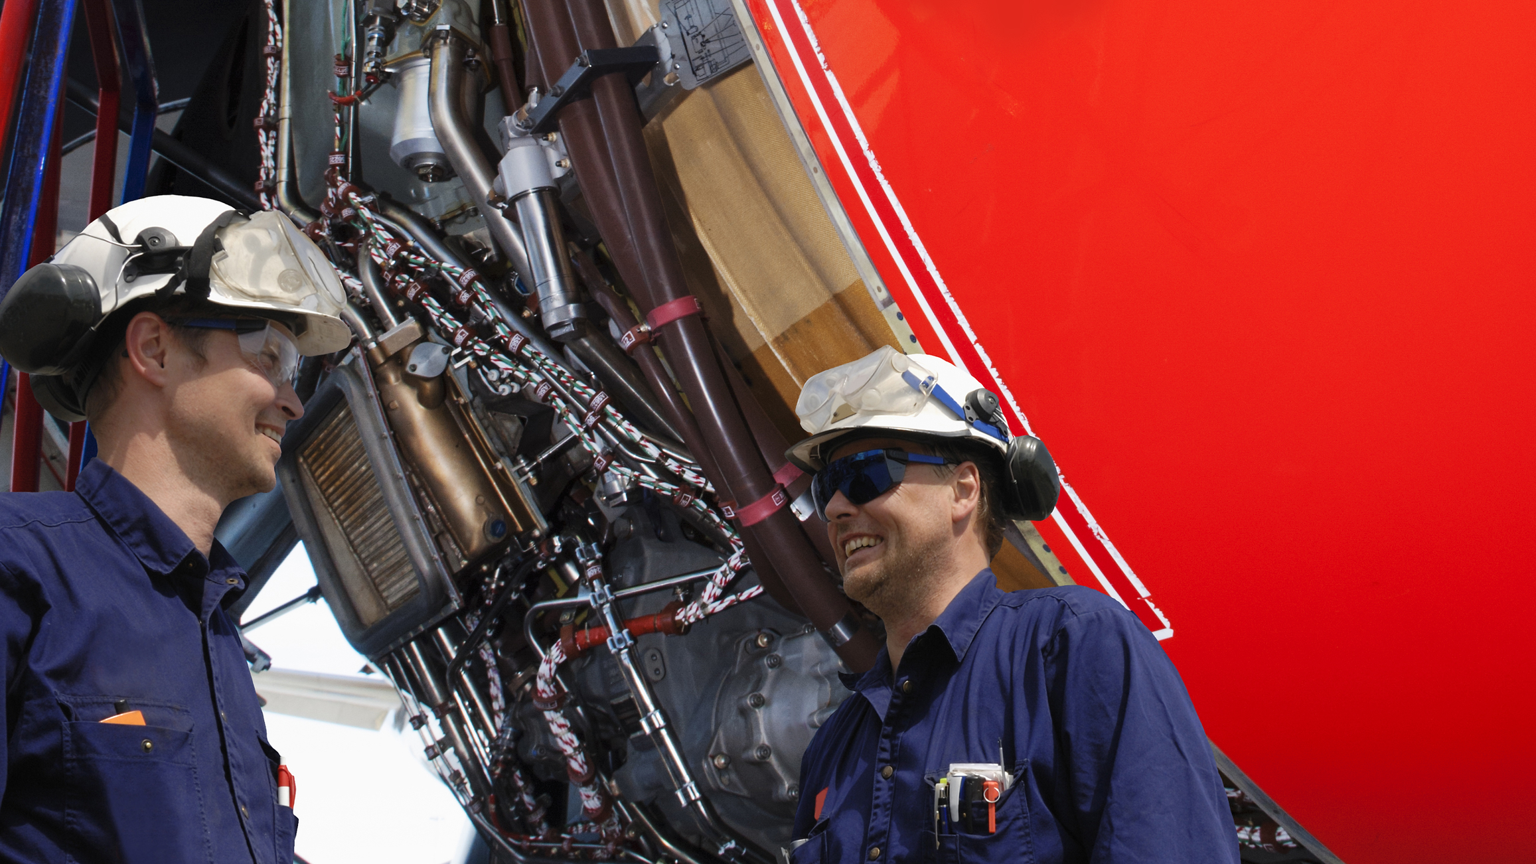
  El departamento de gestión de la aeronavegabilidad continua debe mantener un permanente y positivo control respecto a que la OMA que realice mantenimiento a sus aeronaves, mantenga vigente sus habilitaciones y la respectiva aprobación vigente por parte de la AAC correspondiente.
Notes:
El departamento de gestión de la aeronavegabilidad continua del explotador debe asegurar que la aeronave sea mantenida por una organización de mantenimiento aprobada y habilitada según el LAR 145 para los servicios requeridos.
MAC 135.1425 Gestión de la aeronavegabilidad continuada
(Ver párrafo 135.1425 (g) del LAR 135)
Para estos efectos el departamento de gestión de la aeronavegabilidad continua debe mantener un permanente y positivo control respecto a que la OMA que realice mantenimiento a sus aeronaves, mantenga vigente sus habilitaciones y la respectiva aprobación vigente por parte de la AAC correspondiente.
Se debe considerar que el responsable de definir qué trabajo se le va a realizar a una aeronave, es el explotador, la OMA solo se hace responsable de que los trabajos que realizan los ejecute con personal competente, en instalaciones adecuadas, con datos de mantenimiento actualizados, con equipamiento y herramientas establecidas por el organismos de diseño y calibradas, entregando un certificado de conformidad de mantenimiento que acredite lo antes indicado. Si algo no se consideró en los trabajos realizados por la OMA (AD, reemplazo de un componente, etc.) es responsabilidad directa del explotador.
El explotador debe considerar efectuar en forma periódica una auditoría a la OMA que está realizando las actividades de mantenimiento, de manera de verificar que el trabajo que se realiza es el indicado en la solicitud de trabajo, el personal de certificación es el indicado en el contrato y mantienen su autorización vigente, etc. Esto asegurará que los resultados finales de los trabajos permitirán mantener la aeronave en condición aeronavegable.

Slide 29

  El departamento de gestión de la aeronavegabilidad continua debe mantener un permanente y positivo control respecto a que la OMA que realice mantenimiento a sus aeronaves, mantenga vigente sus habilitaciones y la respectiva aprobación vigente por parte de la AAC correspondiente.
Notes:
El departamento de gestión de la aeronavegabilidad continua del explotador debe asegurar que se realice un contrato entre la OMA y el explotador donde se defina claramente:
los servicios de mantenimiento que están siendo contratados;
la disponibilidad de los datos de mantenimiento necesarios para los servicios; como las tarjetas de trabajo, ordenes de ingeniería, etc.;
la necesidad de supervisión por parte del explotador de los servicios que están siendo ejecutados; y
la responsabilidad del explotador de instruir a los certificadores de conformidad de mantenimiento de la OMA LAR 145 de acuerdo a su MCM.
MAC 135.1425 Gestión de la aeronavegabilidad continuada
(Ver párrafo 135.1425 (h) del LAR 135)
Para el explotador como responsable de la gestión de la aeronavegabilidad continua de sus aeronaves, se hace imperativo velar porque las actividades de mantenimiento asociadas a mantener dicha condición de aeronavegabilidad, se realice conforme a sus requerimientos y por lo tanto esto debe quedar claramente establecido a través de un contrato con la o las OMAs que presten los servicios pertinentes. El contrato debe especificar en detalle, el trabajo a realizar por dicha organización y las funciones y obligaciones de ambas partes.
Por otra parte, aun cuando es altamente recomendable que todo el mantenimiento requerido por las aeronaves del explotador sea efectuado por una sola OMA, es probable que derivado de la operación de distintos tipos de aeronaves, o que para un mismo tipo de aeronave, la empresa requiera contratar a más de una OMA; como por ejemplo, una OMA podría encargarse del mantenimiento de línea y de la rectificación de defectos menores y otra OMA podría encargarse del mantenimiento de base. Tal situación obligará a que se establezcan diferentes contratos, determinándose claramente en cada uno de ellos el tipo de servicio que deberá ser ejecutado.
En consecuencia es imprescindible dejar claramente establecido en el respectivo contrato, el servicio de mantenimiento que se está contratando; la necesidad de que:
los datos de mantenimiento que se generen a través de órdenes de trabajo, tarjetas de trabajo u otros estén permanentemente disponibles para el explotador;
la prerrogativa de que el explotador a través de su departamento de gestión de la aeronavegabilidad continua pueda supervisar los servicios de mantenimiento que se le presten; y
la necesidad de que el explotador a través de su departamento de gestión de la aeronavegabilidad continua instruya a los certificadores de conformidad de mantenimiento de la OMA de acuerdo a los procedimientos establecidos en su MCM.
Tanto la especificación del trabajo como la asignación de responsabilidades debería ser clara, inequívoca y con suficiente detalle para garantizar que no surja ningún malentendido entre las partes (explotador y la OMA) que pueda resultar en una situación en que no se haga o no se realice bien algún trabajo que tenga que ver con la aeronavegabilidad u operatividad de la aeronave.
Especial atención se debería prestar a procedimientos y responsabilidades para garantizar que:
se realice todo el trabajo de mantenimiento solicitado;
que los boletines de servicio que el explotador definió su aplicación, sean cumplidos;
que las directrices de aeronavegabilidad se apliquen en su totalidad; y
que todo el trabajo, incluyendo modificaciones y reparaciones se realicen de conformidad con datos aprobados y con los reglamentos actualizados

Slide 30
Datos en el contrato
Es imprescindible que el contrato se deje establecido la necesidad de que:
Los datos de mantenimiento que se generen a través de órdenes de trabajo, tarjetas de trabajo u otros estén permanentemente disponibles para el explotador.
01
La prerrogativa de que el explotador a través de su departamento de gestión de la aeronavegabilidad continua pueda supervisar los servicios de mantenimiento que se le presten.
02
La necesidad de que el explotador a través de su departamento de gestión de la aeronavegabilidad continua instruya a los certificadores de conformidad de mantenimiento de la OMA de acuerdo a los procedimientos establecidos en su MCM.
03
Notes:
MAC 135.1425 Gestión de la aeronavegabilidad continuada
(Ver párrafo 135.1425 (h) del LAR 135)
Para el explotador como responsable de la gestión de la aeronavegabilidad continua de sus aeronaves, se hace imperativo velar porque las actividades de mantenimiento asociadas a mantener dicha condición de aeronavegabilidad, se realice conforme a sus requerimientos y por lo tanto esto debe quedar claramente establecido a través de un contrato con la o las OMAs que presten los servicios pertinentes. El contrato debe especificar en detalle, el trabajo a realizar por dicha organización y las funciones y obligaciones de ambas partes.
Por otra parte, aun cuando es altamente recomendable que todo el mantenimiento requerido por las aeronaves del explotador sea efectuado por una sola OMA, es probable que derivado de la operación de distintos tipos de aeronaves, o que para un mismo tipo de aeronave, la empresa requiera contratar a más de una OMA; como por ejemplo, una OMA podría encargarse del mantenimiento de línea y de la rectificación de defectos menores y otra OMA podría encargarse del mantenimiento de base. Tal situación obligará a que se establezcan diferentes contratos, determinándose claramente en cada uno de ellos el tipo de servicio que deberá ser ejecutado.
En consecuencia es imprescindible dejar claramente establecido en el respectivo contrato, el servicio de mantenimiento que se está contratando; la necesidad de que:
los datos de mantenimiento que se generen a través de órdenes de trabajo, tarjetas de trabajo u otros estén permanentemente disponibles para el explotador;
la prerrogativa de que el explotador a través de su departamento de gestión de la aeronavegabilidad continua pueda supervisar los servicios de mantenimiento que se le presten; y
la necesidad de que el explotador a través de su departamento de gestión de la aeronavegabilidad continua instruya a los certificadores de conformidad de mantenimiento de la OMA de acuerdo a los procedimientos establecidos en su MCM.
Tanto la especificación del trabajo como la asignación de responsabilidades debería ser clara, inequívoca y con suficiente detalle para garantizar que no surja ningún malentendido entre las partes (explotador y la OMA) que pueda resultar en una situación en que no se haga o no se realice bien algún trabajo que tenga que ver con la aeronavegabilidad u operatividad de la aeronave.
Especial atención se debería prestar a procedimientos y responsabilidades para garantizar que:
se realice todo el trabajo de mantenimiento solicitado;
que los boletines de servicio que el explotador definió su aplicación, sean cumplidos;
que las directrices de aeronavegabilidad se apliquen en su totalidad; y
que todo el trabajo, incluyendo modificaciones y reparaciones se realicen de conformidad con datos aprobados y con los reglamentos actualizados

Slide 31
Datos del contrato
Especial atención se debería prestar a procedimientos y responsabilidades para garantizar que:
01
Se realice todo el trabajo de mantenimiento solicitado
Que los boletines de servicio que el explotador definió su aplicación, sean cumplidos
02
Que las directrices de aeronavegabilidad se apliquen en su totalidad
03
Que todo el trabajo, incluyendo modificaciones y reparaciones se realicen de conformidad con datos aprobados y con los reglamentos actualizados
04
Notes:
MAC 135.1425 Gestión de la aeronavegabilidad continuada
(Ver párrafo 135.1425 (h) del LAR 135)
Para el explotador como responsable de la gestión de la aeronavegabilidad continua de sus aeronaves, se hace imperativo velar porque las actividades de mantenimiento asociadas a mantener dicha condición de aeronavegabilidad, se realice conforme a sus requerimientos y por lo tanto esto debe quedar claramente establecido a través de un contrato con la o las OMAs que presten los servicios pertinentes. El contrato debe especificar en detalle, el trabajo a realizar por dicha organización y las funciones y obligaciones de ambas partes.
Por otra parte, aun cuando es altamente recomendable que todo el mantenimiento requerido por las aeronaves del explotador sea efectuado por una sola OMA, es probable que derivado de la operación de distintos tipos de aeronaves, o que para un mismo tipo de aeronave, la empresa requiera contratar a más de una OMA; como por ejemplo, una OMA podría encargarse del mantenimiento de línea y de la rectificación de defectos menores y otra OMA podría encargarse del mantenimiento de base. Tal situación obligará a que se establezcan diferentes contratos, determinándose claramente en cada uno de ellos el tipo de servicio que deberá ser ejecutado.
En consecuencia es imprescindible dejar claramente establecido en el respectivo contrato, el servicio de mantenimiento que se está contratando; la necesidad de que:
los datos de mantenimiento que se generen a través de órdenes de trabajo, tarjetas de trabajo u otros estén permanentemente disponibles para el explotador;
la prerrogativa de que el explotador a través de su departamento de gestión de la aeronavegabilidad continua pueda supervisar los servicios de mantenimiento que se le presten; y
la necesidad de que el explotador a través de su departamento de gestión de la aeronavegabilidad continua instruya a los certificadores de conformidad de mantenimiento de la OMA de acuerdo a los procedimientos establecidos en su MCM.
Tanto la especificación del trabajo como la asignación de responsabilidades debería ser clara, inequívoca y con suficiente detalle para garantizar que no surja ningún malentendido entre las partes (explotador y la OMA) que pueda resultar en una situación en que no se haga o no se realice bien algún trabajo que tenga que ver con la aeronavegabilidad u operatividad de la aeronave.
Especial atención se debería prestar a procedimientos y responsabilidades para garantizar que:
se realice todo el trabajo de mantenimiento solicitado;
que los boletines de servicio que el explotador definió su aplicación, sean cumplidos;
que las directrices de aeronavegabilidad se apliquen en su totalidad; y
que todo el trabajo, incluyendo modificaciones y reparaciones se realicen de conformidad con datos aprobados y con los reglamentos actualizados

Slide 32
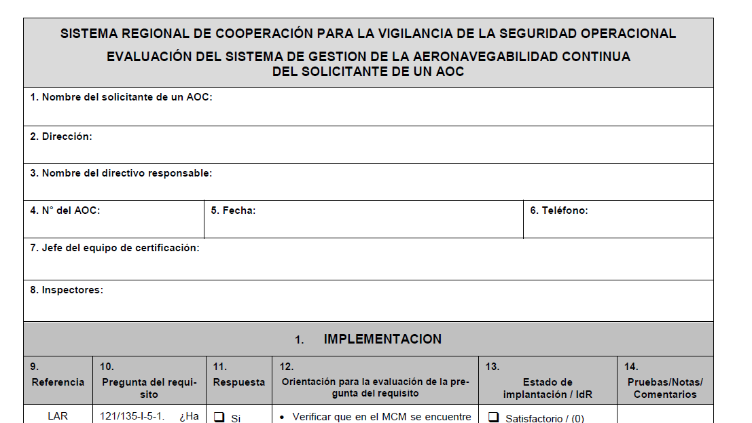
  En la práctica, los métodos de cumplimiento del LAR relacionado al sistema de gestión de aeronavegabilidad continua de un solicitante de un AOC pueden variar sustancialmente entre uno u otro. La LV es una guía de temas que se recomienda considerar durante la inspección.
Notes:
Sección 2 Procedimientos
Introducción
En la práctica, los métodos de cumplimiento del LAR relacionado al sistema de gestión de aeronavegabilidad continua de un solicitante de un AOC pueden variar sustancialmente entre uno u otro; por lo que se hace muy difícil cubrir en esta sección todos los aspectos que permitan al inspector evaluar el cumplimiento reglamentario de todos los métodos propuestos o aplicados por el solicitante de un AOC. El inspector tiene que estar consciente que los procedimientos detallados en esta sección son solo una guía de temas que se recomienda considerar durante una certificación. Adicionalmente se debe determinar el indicador de riesgo (IdR) a los valores predefinidos de acuerdo al estado de implantación de cada requisito reglamentario, si bien es cierto que el solicitante de un AOC debe demostrar el cumplimiento de los requisitos reglamentario de manera satisfactoria antes de la certificación; lo que le dará un indicador de riesgo (IdR) bajo (0), esta valoración inicial se empleará para priorizar las inspecciones de la vigilancia posterior a la certificación.

Slide 33


